Slide 1
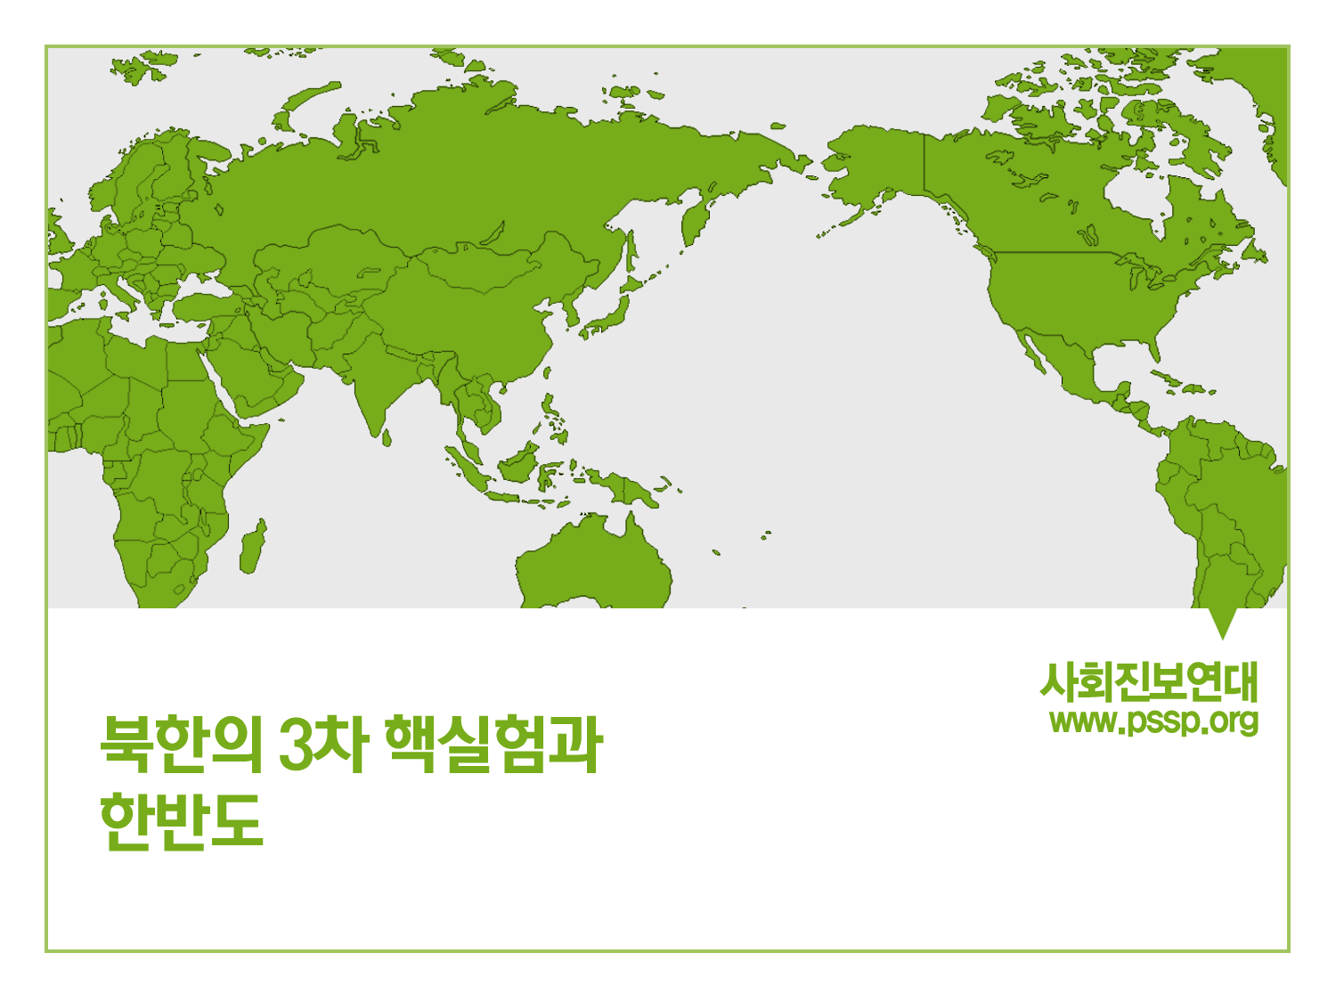

Slide 2
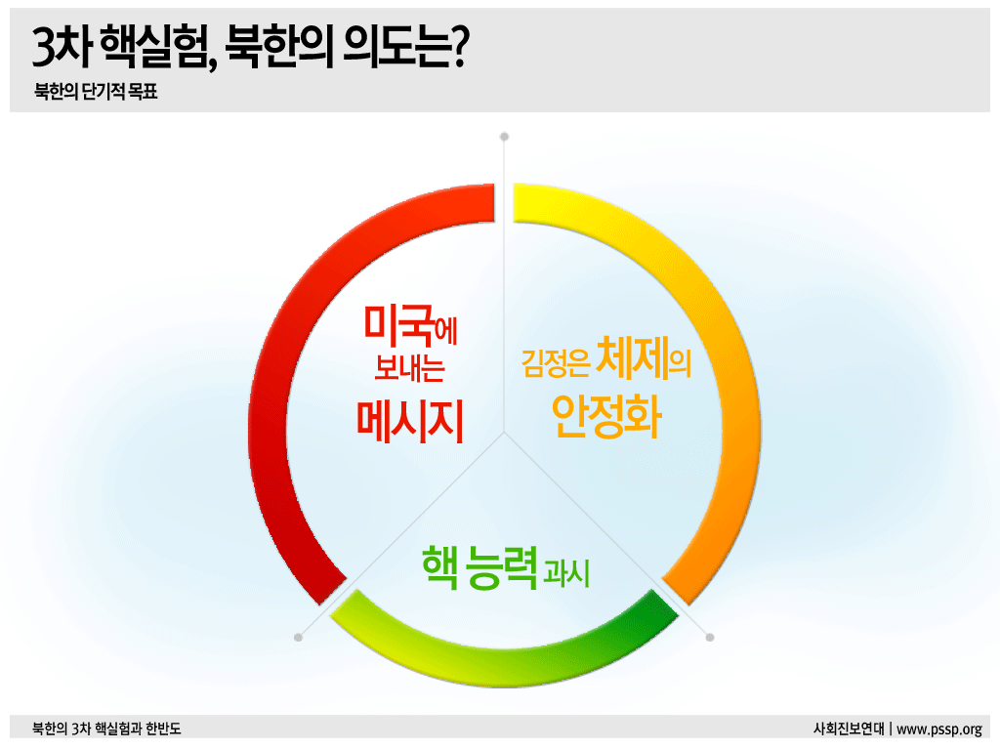

Slide 3
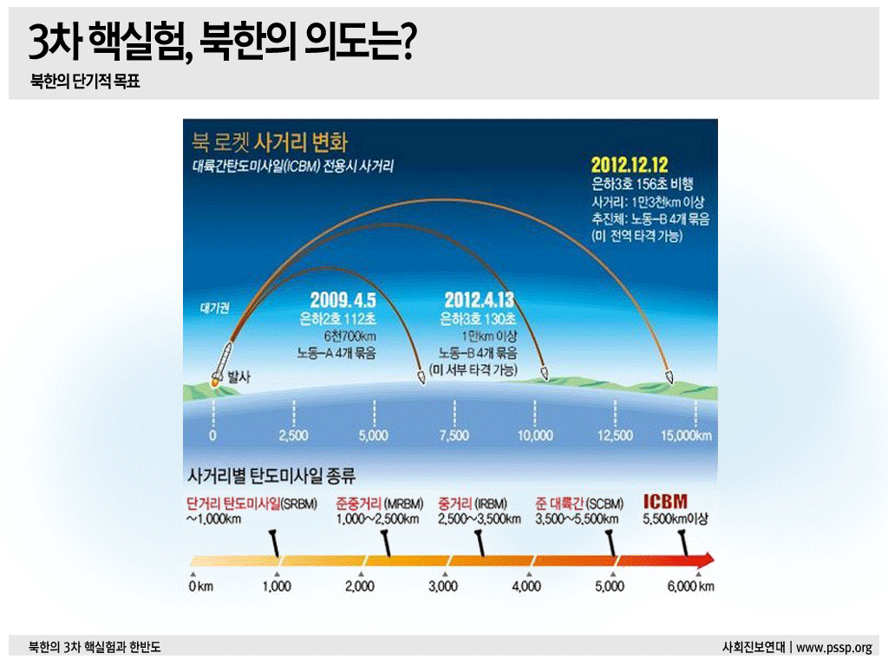

Slide 4
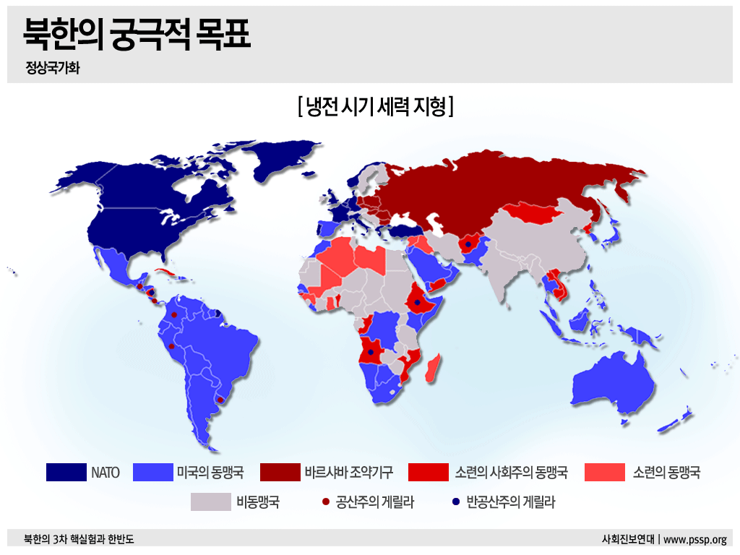

Slide 5
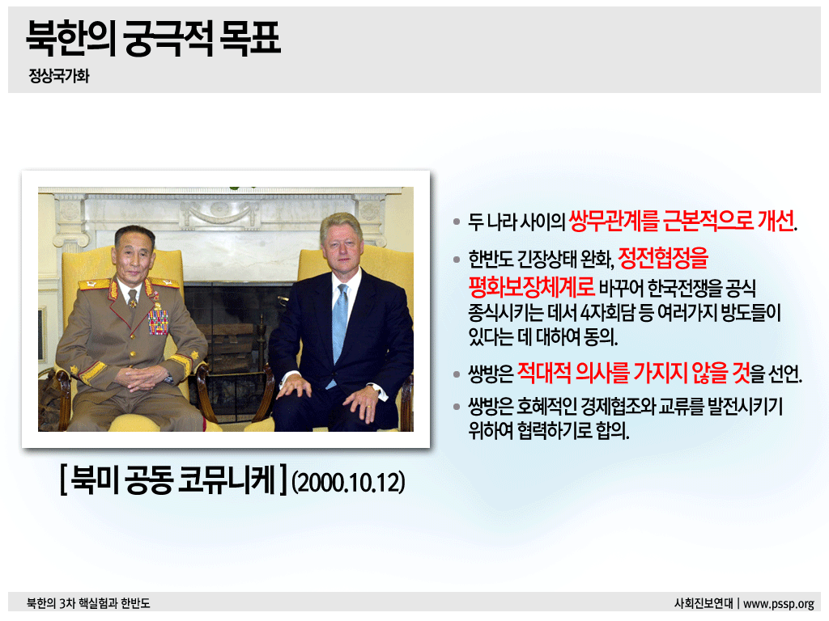

Slide 6
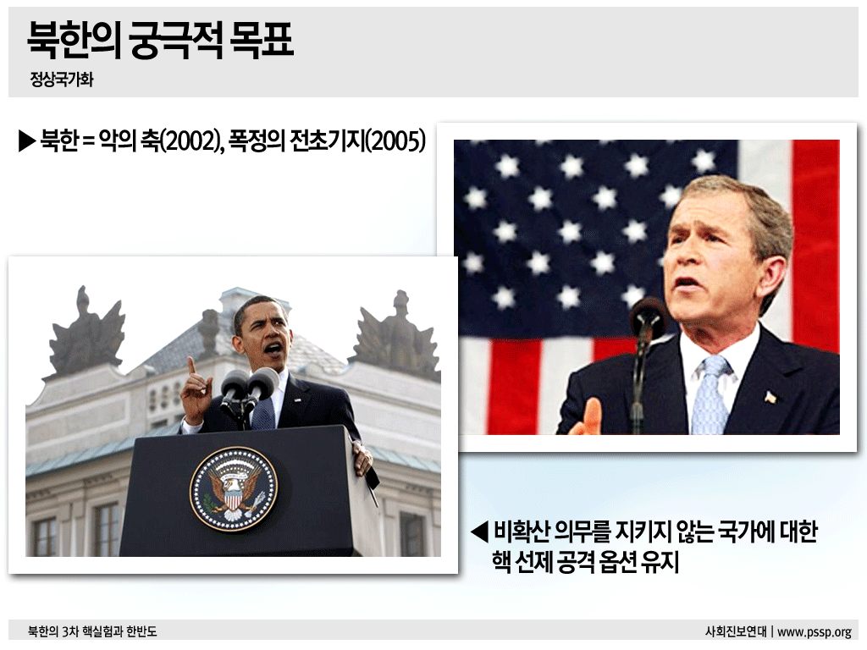

Slide 7
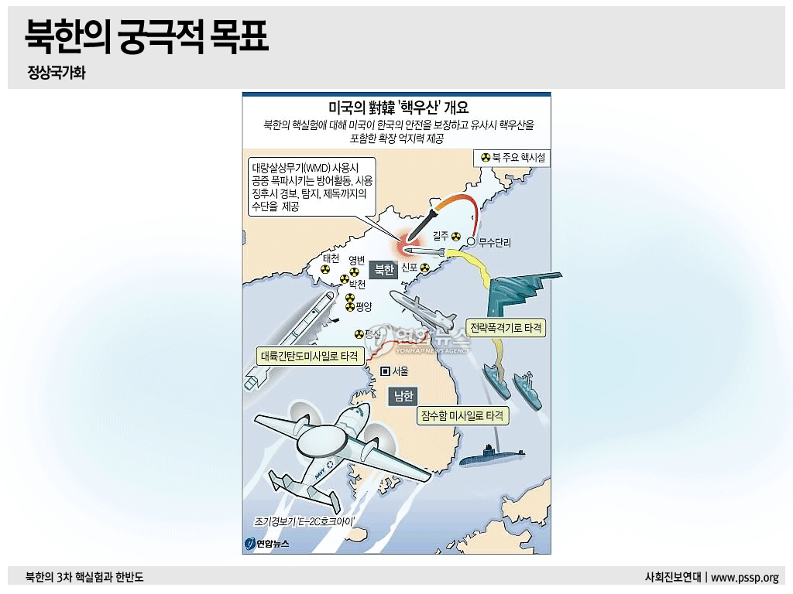

Slide 8
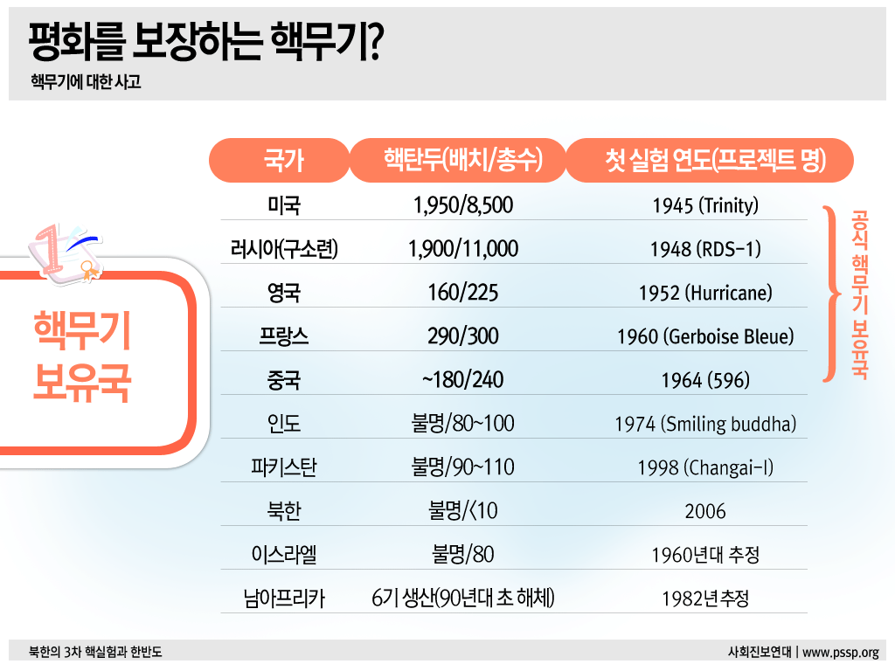

Slide 9
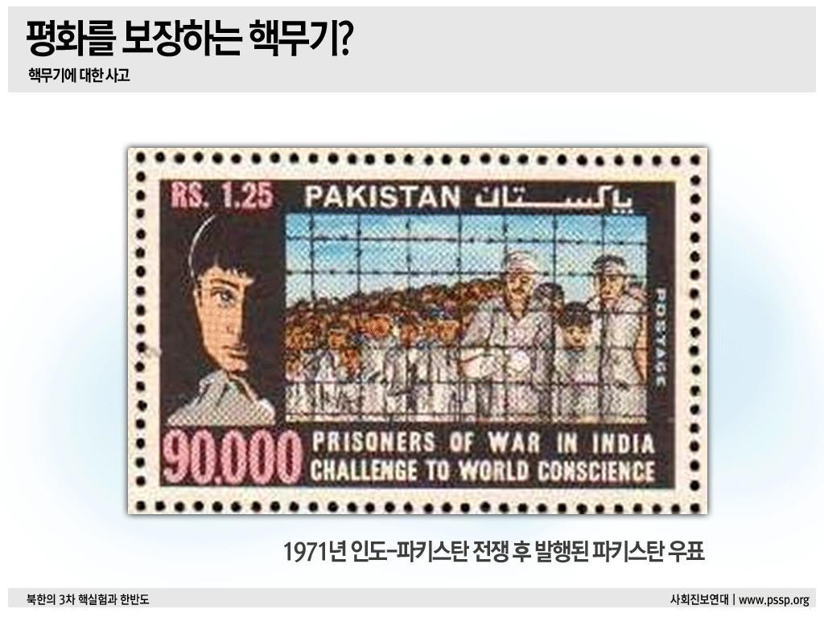
Notes:
[파키스탄의 핵무기 개발]
; 압둘 카디르 칸(A.Q.Khan)
네덜란드 소재 민간 원자력 연구 컨소시엄 유렌코(원심분리기 생산)에서 근무한 금속공학자.
원심분리기 설계도와 유럽의 부품 공급업자 목록 빼돌림.
1983년 네덜란드, 핵 기밀 유출 혐의로 칸을 기소. 네덜란드 법원은 4년 형 선고 but 형 집행 X.
1979년 소련의 아프간 침공. 칸의 활동 알면서도 미국은 용인.
1998년 5월. 파키스탄 핵실험 공개. “이 폭탄은 파키스탄과 이슬람의 폭탄이다.”
이라크 접촉. 미국의 함정이라 생각한 후세인이 거부.
90년대 말. 수차례 북한 방문. 리비아 카다피 정부와 협상.
2001년 9.11 테러로 다시 미국은 파키스탄과 협조. 미국은 칸에 대해 통제하라고 경고.
2002년 이란의 망명자 단체가 이란 나탄즈의 우라늄 농축 시설 폭로. 6개월 뒤 사찰 진행.(70년대 네덜란드 디자인의 원심분리기 발견). 1987년부터 칸과 접촉.
2003년 12월. 리비아의 카다피. 테러와의 전쟁으로 위협을 느껴 국제사회 복귀 의향. 핵 프로그램 포기.
2004년 1월. 유엔 무기사찰단 리비아 사찰. 리비아는 칸과의 거래 시인.
칸의 사위 타히르. 말레이시아에서 체포. 구금. 칸은 ‘개인적 욕심으로 핵무기를 팔았다’고 자백. 자택 연금.

Slide 10
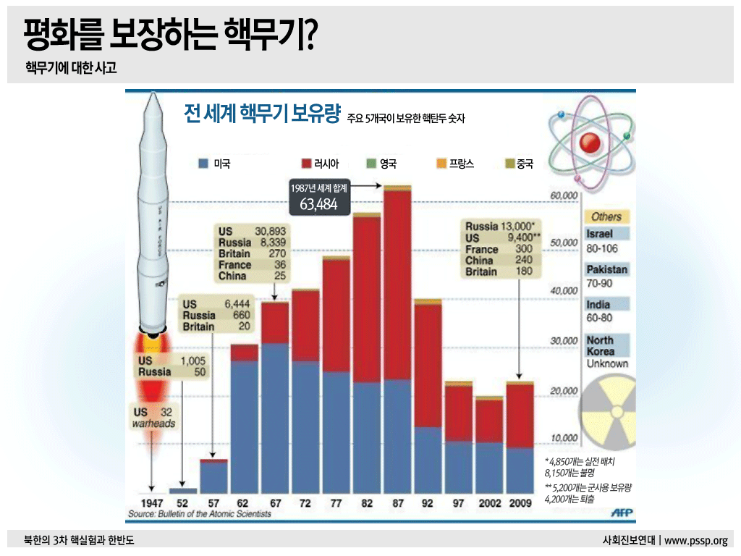

Slide 11
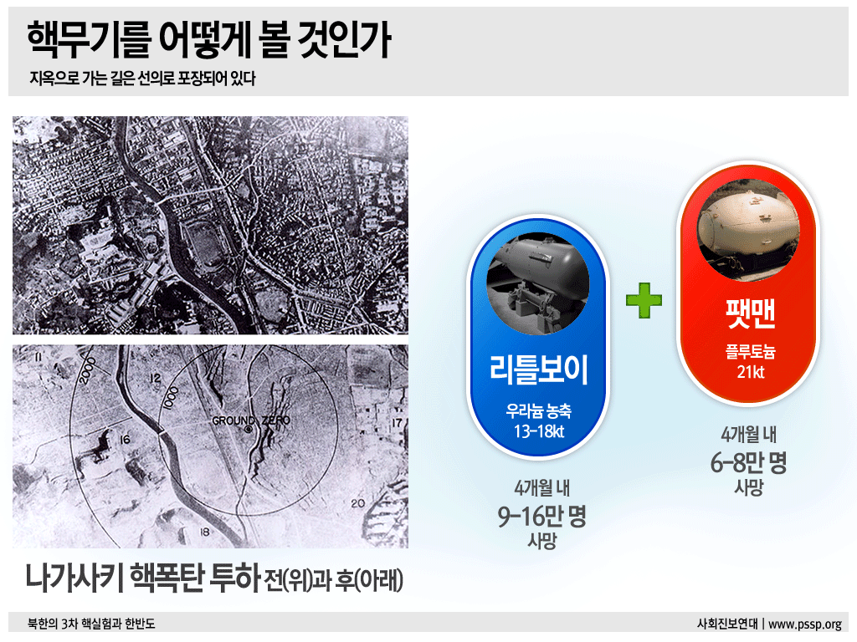

Slide 12
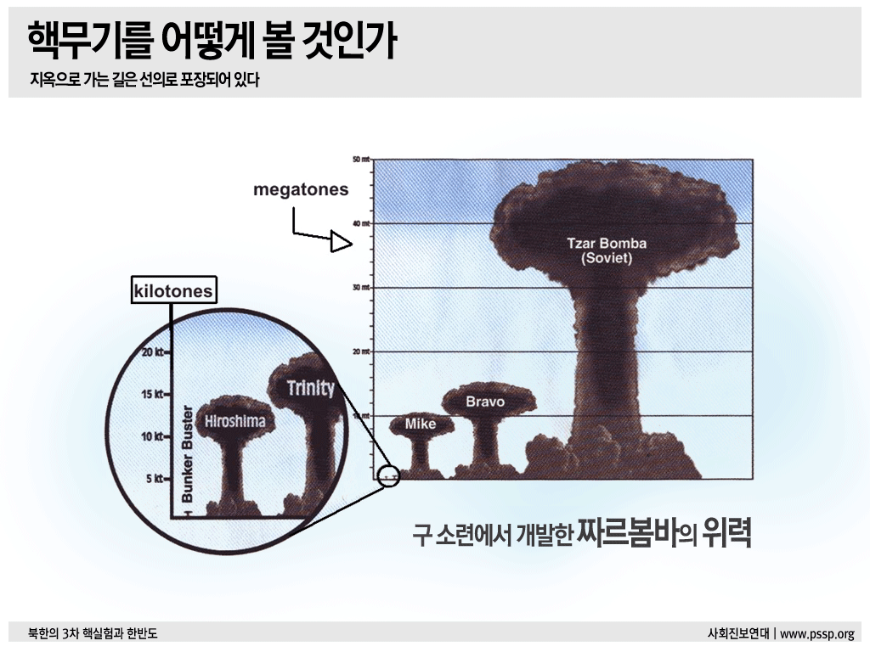
Notes:
[수소폭탄 개발과 메카시즘]
에드워드 텔러가 수소폭탄 개발 주장.
오펜하이머는 반대: 소련 스파이라는 소문. 부인, 동생 등이 과거 공산당원클라우스 푹스(독일 출신 영구 핵물리학자)가 1950년 1월 MI6에 소련에 핵무기 개발 기술을 넘겨주었다고 자백.
1950년 2월. 메카시 ‘국무성 안에 205명의 공산당원이 있다’
1950년 7월. 로젠버그 부부 사건. (줄리어스 로젠버그의 처남 데이비드 그린글래스)
소련. 비밀도시 ‘아자마스 16’에서 수소폭탄 개발.(안드레이 사하로프).
1952년 11월. 마셜군도의 비키니 환초에서 최초의 수소폭탄 ‘아이비 마이크’(65톤, 지름 5km의 불덩이): 폭발력 10.4Mt, 엘루겔라브섬이 핵 실험으로 소멸.
1953년 8월 12일. 소련 수소폭탄 폭발 실험 성공.
오펜하이머. 기밀정보접근권 박탈.
1954년 3월 1일. 코드명 새우 실험: 캐슬 브라보. 무게는 마이크의 ¼ 미만. 예측 위력의 2배 폭발력. 130km 떨어진 지점에서 조업 중이던 일본 어선 다이고 후쿠류호의 선언 23명 피폭 -> 일본 고질라 탄생.
1955년 11월 23일. 카자흐스탄에서 소련은 세계 최초로 비행기에서 수소폭탄 투하 성공. 민간인 희생. 14년 후 사하로프는 핵무기의 위협을 세계에 경고. 반체제 인사.
1956년 미국도 비행기 투하 성공.
1961년 10월 30일. 북극해의 노바야제믈랴섬에서 짜르봄바 폭발 실험. 무게 27톤, 길이 8m, 지름 2m, ICBM 장착 불가. 800kg의 낙하산으로 투하. 900km 밖의 핀란드에서 창문 파괴. 충격파는 지구를 3바퀴 회전.
재판을 담당한 어빙 카우프먼 판사는 다음과 같은 비논리적이고 비약적인 판결문을 통해 피고에게 사형을 언도했다. “나는 피고들의 죄가 살인보다 더 나쁘다고 생각한다. (…) 러시아에 원자폭탄을 넘겨준 피고들의 행위는 (…) 한국에서 공산주의자들의 공격을 야기시켰고, 그로 인해서 이미 5만 명의 사상자가 발생했으며, (…) 피고들은 반역 행위로 역사의 흐름을 우리 미국에 불리하도록 바꾸어 놓은 것이 분명하다. (…) 따라서 본 법정은 (…) 피고들에게 사형을 선고하는 바이다.”

Slide 13
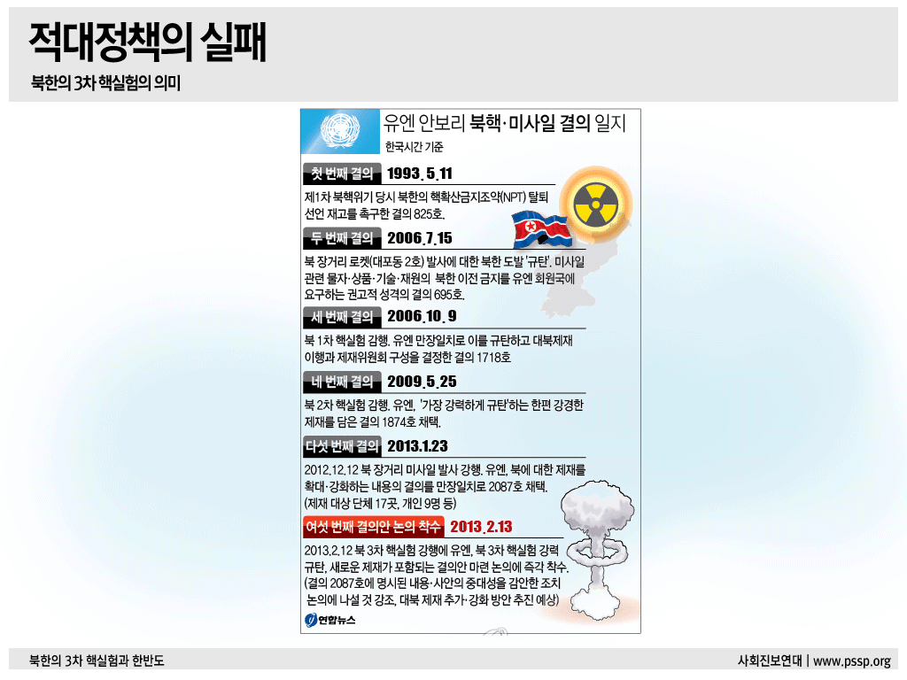

Slide 14
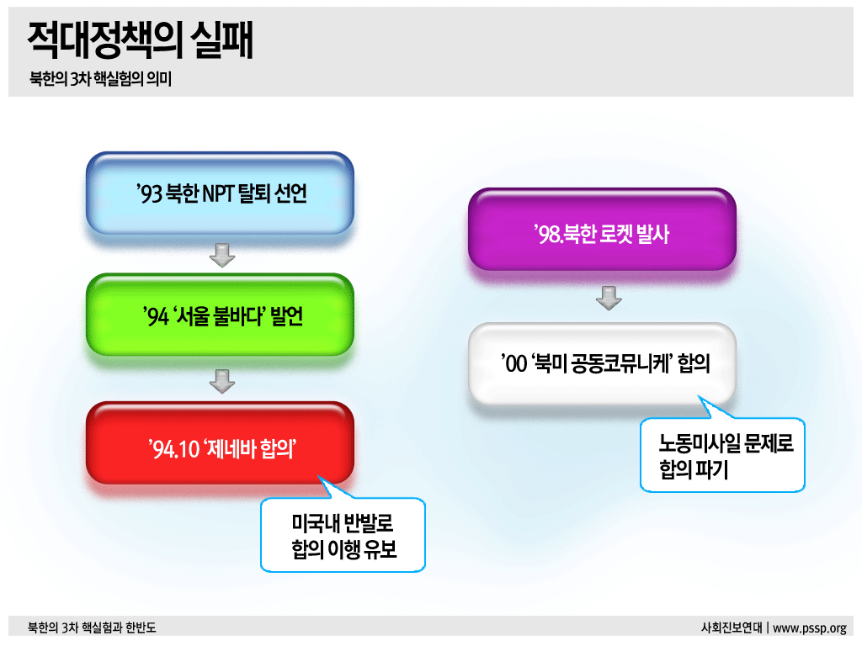

Slide 15
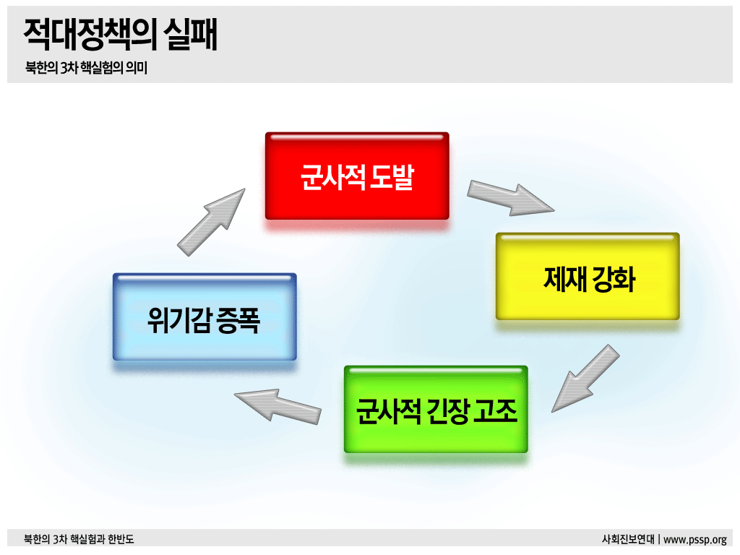

Slide 16
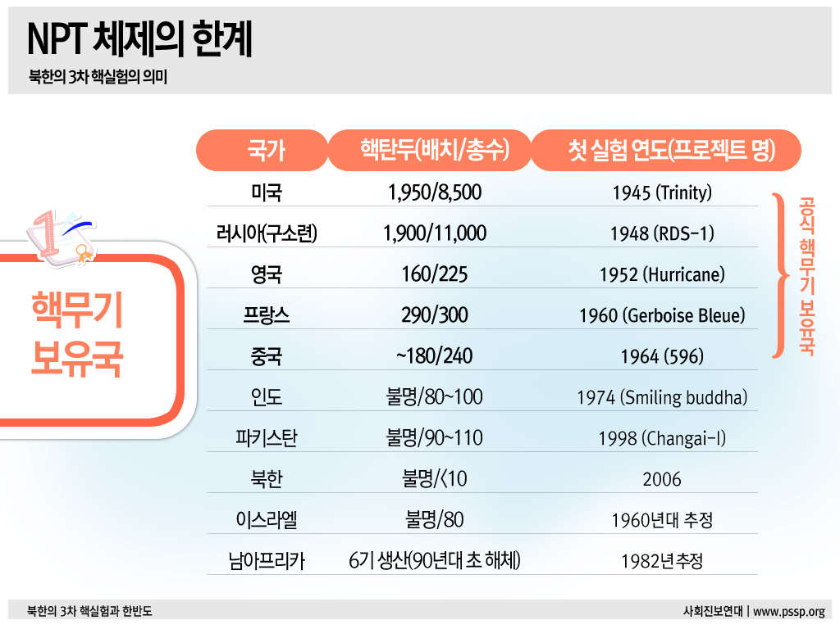

Slide 17
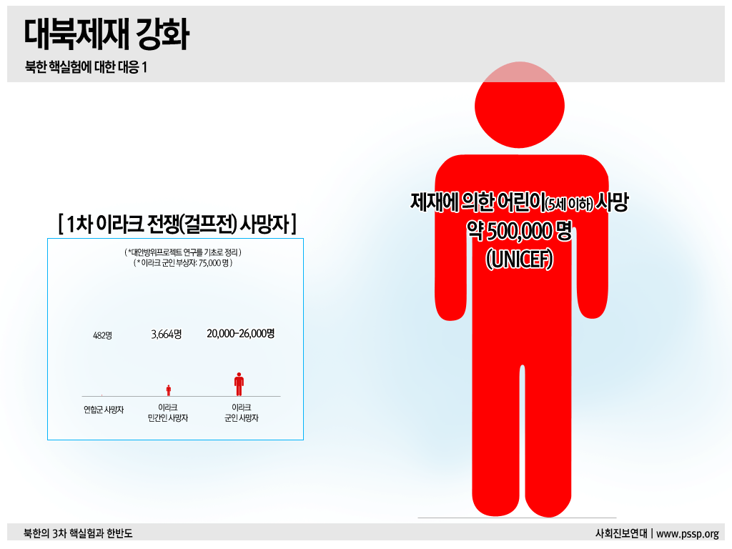

Slide 18
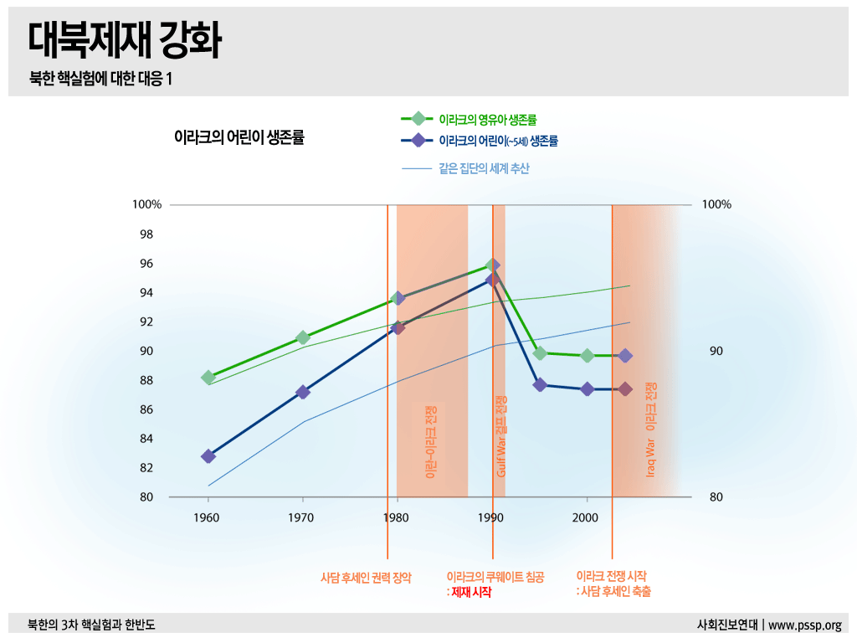

Slide 19
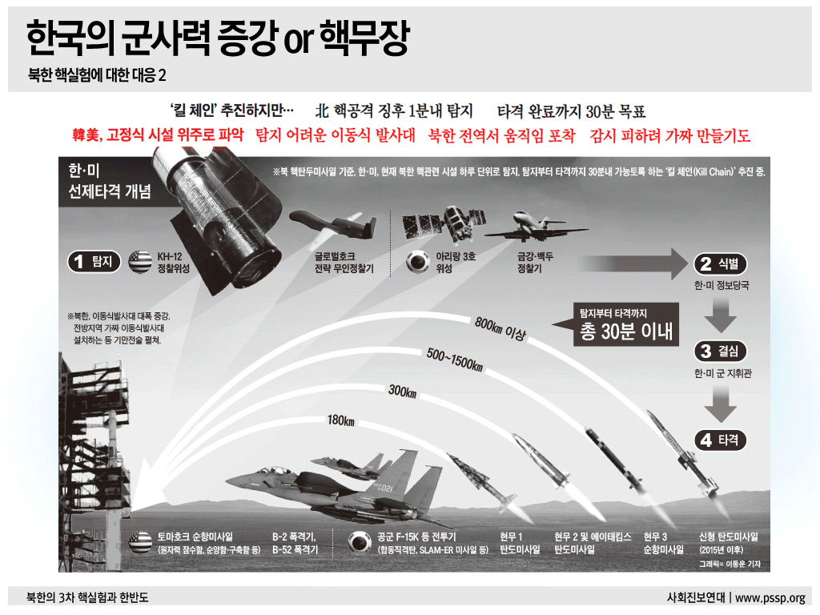

Slide 20
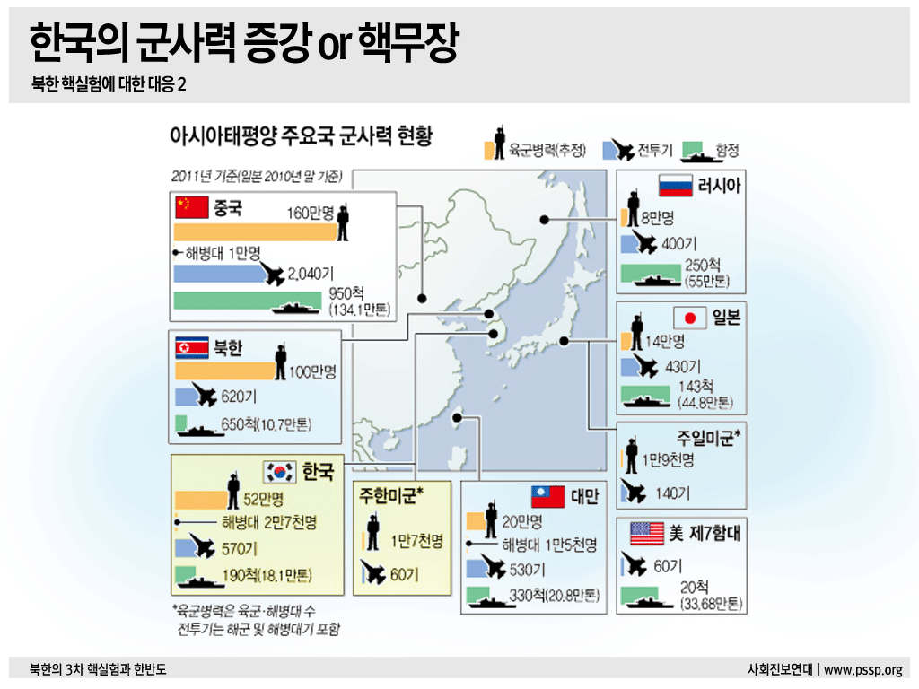

Slide 21
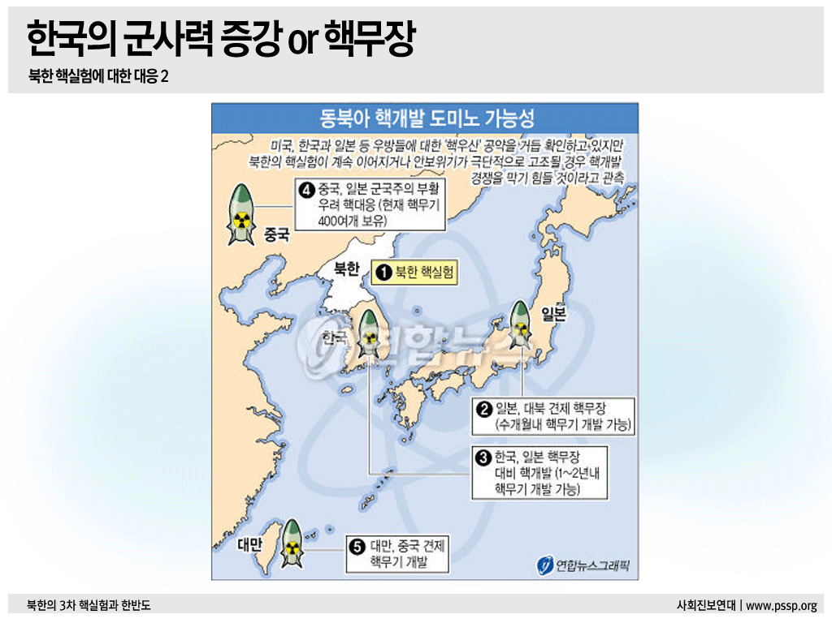
Notes:
; 이후 북한 핵 문제의 역사 부분으로 연결됨.

Slide 22


